Slide 1
CAAI-BDSC 2023任务一的解决方案
团队：AREA

Slide 2
任务介绍
给定记录用户邀请动作的历史文件，其中每一条记录是一个三元组（inviter, event, voter）。
给定一份需要预测的文件，其中每一条记录是一个二元组（inviter, event），现在需要将这些二元组补全成三元组。

Slide 3
任务数据可视为一个有向图（Graph）
用户是inviter和voter，视为图中的节点（Nodes）。
Inviter和voter之间由event联系（Edges），edge的方向是从inviter到voter。
A是inviter
B和C是voter
A在event1和event2中邀请了C
A在event3中邀请了B
A
event1
event3
event2
B
C

Slide 4
任务1是一个什么问题？
Link Prediction。
同时它对应的图也可以看作是一个Knowledge Graph，所以它也是个Knowledge Graph Completion问题。

Slide 5
选择什么算法？
算法有很多种，但并没有那种在所有数据集上都能取得SOTA的算法，关于这点可以参考paper with code：
比如MetaSD在数据集FB15k-237名列前茅（第3名），但在WN18RR中排名却不佳（第15名）。
再比如Inverse Model也是如此。它在WN18数据集排名第一，但在FB15k-237数据集上排名却只是第61名。

Slide 6
选择什么算法？
前面提到任务一其实是一个Knowledge Graph Completion问题，所以我们选择了基于Knowledge Graph Embedding（KGE）技术来解决。
我们选择了“平移距离模型”中的LineaRE。

Slide 7
LineaRE
本方法来自论文《LineaRE: Simple but Powerful Knowledge Graph Embedding for Link Prediction》
LinearRE 的建模能力在目前我们所知道的平移距离模型中是最优秀的，实际上的效果也证明 这点。它对知识图谱中的 connectivity patterns（包括 Symmetry、Antisymmetry、Inversion、 Composition）以及 mapping properties（1 对 1、1 对多、多对 1、多对多）都能有效建模。

Slide 8
训练细节（1）确定步数和学习率
刚开始的时候定一个很大的max_step，比如200000步，定义一个较小的lr，比如0.001。然后训练，这一步主要是为了让我们熟悉数据，让模型得到充分的训练，进而得到结果的波动区间。
然后缩小max_step，比如缩小一半为100000步，lr改为0.002；然后训练，看看结果的波动区间和之前的相比，是否有变化。
我们发现波动区间并没有改变，同时也将训练时间减少了一半，从5小时降到了2.5个小时。

Slide 9
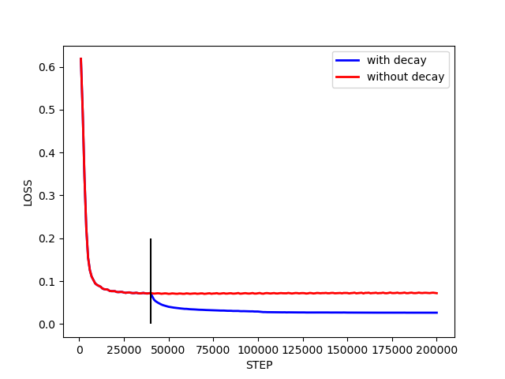
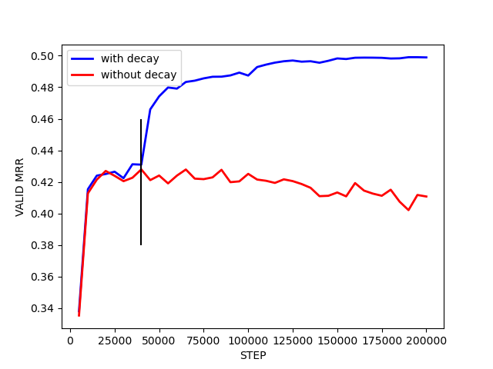
训练细节（2）确定lr的decay方案
Learning rate的decay很重要，在训练过程中如果屏蔽了decay逻辑结果会导致遇到了loss无法下降的情况，如下图所示：

Slide 10
训练细节（2）确定lr的decay方案
在训练的过程中，learning rate的decay只发生了 3 次，第一次是 step 达到 max_step * 0.2 时，第二次是 step 达到 max_step * 0.5 时，第三次是 max_step * 0.8 时。
无论是在初赛还是在复赛中，第一次 decay 都是至关重要的。这是因为 step 达到 max_step * 0.2 时，如果不进行 decay 的话，优化逻辑应该是进入了鞍点，从黑色竖线开始 loss 几乎不再下降，如上图的红线；而如果 decay 的话，就会像蓝色线一样，从黑色竖线开始 loss 快速下降。

Slide 11
训练细节（3）其他参数
使用kaiming_normal来替代xavier_normal
Embedding维度调至500
Loss函数的gamma从12调至16
drop_rate调至0.1
优化器必须是Adam，其他的优化器都不行
不需要early stopping，虽然有轻微的过拟合，但这让模型能得到充分的训练，预测时取最大MRR快照来用即可
不需要warmup

Slide 12
训练细节（4）数据增强
图结构的增强手段不多，基本都是添加边（关系）。
正确的增强：利用三元组中的if_voter_participate属性，如果三元组中存在这个属性且值为True，则增加一条起始为inviter，终点为voter的名字为“participate”的边。这种增强会将结果提升0.03。
错误的数据增强：为每条边增加一条对应的反向边。
错误的数据增强：如果inviter和voter之间存在两条或以上的边，则增加一条inviter到voter的名字为“iage2”的边。这种增强会将valid数据集的MRR变得很高，但实际上结果很差，应该是发生了非常严重的过拟合了。

Slide 13
算法/调参与分数（初赛）

Slide 14
谢谢！

